Slide 1
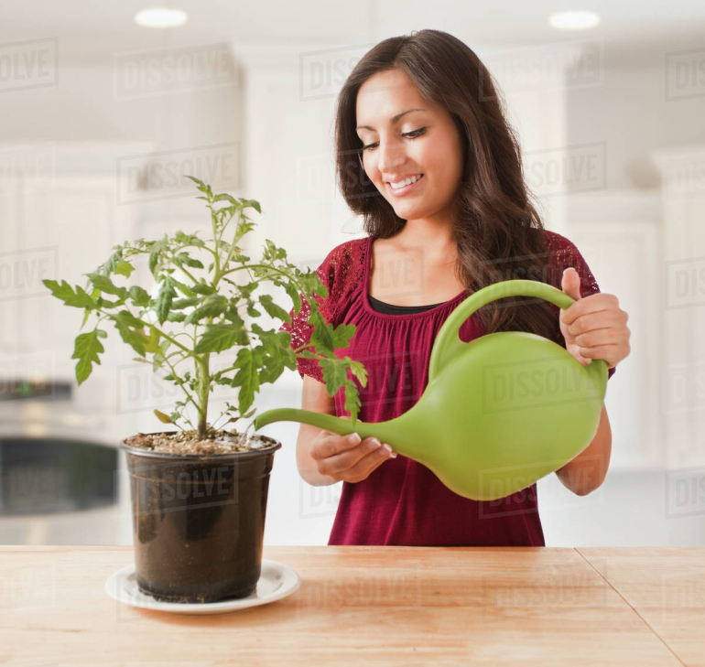
Колку вода им е потребно на растенијата?

Slide 2
Кога растението се наводнува нормално

Slide 3
Кога растението не се наводнува

Slide 4
Кога растението премногу се наводнува

Slide 5
Експеримент: Во секоја чаша ставете вода и додајте било која прехранбена боја. Потоа во чашите ставете по еден лист од зелка (или еден бел цвет). Оставете ги да преноќат. Наутро ќе видете дека листовите се обоени во различна боја. Објаснување: Растенијата ја апсорбираат водата и со тоа ги хранат цветовите и лисјата.

